Slide 1




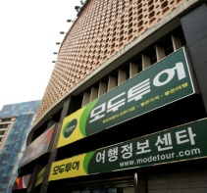

Growing Together 2013
Investor Relations
1Q 2014
Since 1989 MDETOUR NETWORK. Inc. All rights reserved

Slide 2
Table of contents
Chapter 1. Outbound
▪ 시장환경
▪ 사업현황
▪ 주요전략
Chapter 2. Inbound
▪ 시장환경
▪ 사업현황
▪ 주요전략
▪ Hotels
Chapter 3. Others
▪ 투자회가
▪ 주주구성
▪ Finance

Slide 3
Chapter 1
Outbound
시장환경
사업현황
주요전략

Slide 4
Chapter 1. Outbound
시장환경
2013년 국민 총 출국자 수 전년대비 8.1% 증가 , 2014년 6% 증가 예상
연간 국민 총 출국자 수 및 국민총생산 GDP
* 국민 총 출국자수 - 한국관광공사, 전망치 - 모두투어
* 2000~2013 GDP: 한국은행, 2014~2016 GDP: FnGuide

Slide 5
시장환경
(단위: 천명)
(단위: 천명)
 | Jan | Feb | Mar | Apr | May | Jun | Jul | Aug | Sep | Oct | Nov | Dec
2012 | 1,200 | 1,150 | 1,018 | 1,018 | 1,096 | 1,109 | 1,305 | 1,334 | 1,059 | 1,154 | 1,117 | 1,169
2013 | 1,425 | 1,184 | 1,113 | 1,097 | 1,185 | 1,221 | 1,417 | 1,407 | 1,195 | 1,239 | 1,154 | 1,204
2014 | 1,468 | 1,312 | 1,150 | 1,180
2013 YoY | 18.7% | 3.0% | 9.3% | 7.7% | 8.1% | 10.1% | 8.6% | 5.4% | 12.8% | 7.3% | 3.3% | 2.9%
2014 YoY | 3.0% | 10.8% | 3.3% | 7.5%

Slide 6
항공 비중 (모두투어 기준)
2012 년 전체 시장 LCC 비중은 약 8%
2013 년 전체 시장 LCC 비중은 약 10%

Slide 7
주 5일제 시행에 따른 영향
주말 출발 (전 연령)
연 도 | 모두투어 (패키지) | YOY | 시장 성장(YOY)
2010 | 257,255
2011(부분시행) | 277,406 | 7.8 | 1.6
2012(전면시행) | 314,386 | 13.3 | 8.2
2013 | 320,850 | 2.1 | 8.1
주말 출발 8 ~19세 (학생)
연 도 | 모두투어 (패키지) | YOY | 시장 성장(YOY)
2010 | 24,384
2011(부분시행) | 27,869 | 14.3 | 1.6
2012(전면시행) | 31,910 | 14.5 | 8.2
2013 | 33,697 | 5.6 | 8.1

Slide 8
휴일에 의한 영향
 | 2012 | 2013 | 2014 | 변화량
전체 휴일 | 116 | 116 | 116 | 0
토요일과 법정 공휴일 | 66 | 66 | 64 | -2
일요일 | 53 | 52 | 52 | 0
대체 휴일제 (최대 3일) | 0 | 0 | 1 | 1
설 연휴 | 4일 연휴 | 3일 연휴 | 4일 연휴 | 1
추석 연휴 | 3일 연휴 | 5일 연휴 | 4일 연휴 | -1
금요일 휴일 | 0 | 2 | 3 | 1
월요일 휴일 | 0 | 0 | 1 | 1
화요일 휴일 | 1 | 1 | 1 | 0
목요일 휴일 | 1 | 3 | 2 | -1

Slide 9
시장 환경
환율 변동에 따른 영향

Slide 10
계절별 매출변동 (2013FY)
(단위: 백만원)
 | 1Q | 2Q | 3Q | 4Q | 2013FY
매출 | 35,897 | 29,921 | 43,279 | 33,818 | 142,915
비용 | 30,278 | 28,113 | 34,398 | 30,421 | 123,210
영업 이익 | 5,619 | 1,808 | 8,881 | 3,397 | 19,705
영업 이익 비중 | 29% (Peak Season) | 9% | 45% (Peak Season) | 17% | -
영업이익 전환률 | 16% | 6% | 21% | 10% | 14%

Slide 11
패키지 지역별 비중 (1Q 2014)
송객인원
매 출

Slide 12
패키지 지역별 비중(년간)
송객인원
매 출

Slide 13
Chapter 1. Outbound
사업현황
패키지 분석 (2013FY)
항공권
호텔
가이드
현지교통
& 식사
인솔자
인원
비중
패키지
비중
YoY
매출 전환률
Net Sales
패키지상품
그룹여행상품(인센티브 투어 포함)(유럽,미주 장거리여행)
71%
8.9%
10.6%
15.8%
소 그룹여행상품 ( 괌 , 사이판, 동남아 등)
86.2%
7.4%
15.5%
에어텔
5.0%
26.2%
15.4%
개별 상품
(티켓, 입장권, 호텔)
개별
개별
개별
개별
개별
29%
5.2%
1.7%
 |  | 동남아 | 중국 | 유럽 | 남태평양 | 미주 | 일본
매출비중 | FY2013 | 40% | 15% | 18% | 12% | 8% | 7%
인원비중 | FY2013 | 49% | 22% | 7% | 9% | 4% | 9%
평균단가 (KRW) | FY2012 | 899,202 | 775,768 | 2,869,626 | 1,465,413 | 2,493,578 | 719,467
 | FY2013 | 897,548 | 751,182 | 2,804,629 | 1,388,779 | 2,285,435 | 888,885
Notes:
지역별 비중 업데이트 완료

Slide 14
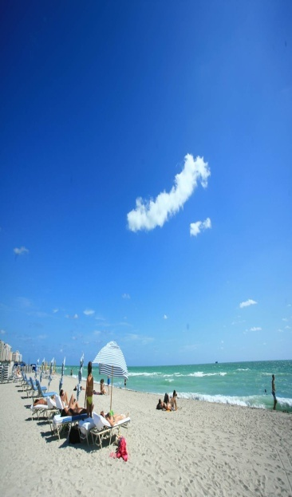
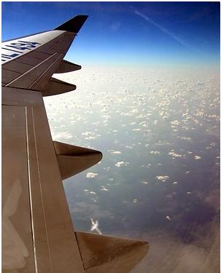
매출분석
수탁금
비중
매출액(순매출)
매출비중
레저목적
Package
지상비(원가)
32%
16%
항공료(원가)
52%
수익
(순매출)
마진
10%
16%
해외여행
알선수입
1)
86%
대리점수수료
6%
비즈니스목적
Air-ticket
수익
(항공커미션)
마진
2%
4%
항공권
판매수수료
7%
대리점 수수료
2%
항공료
96%
(2013년 기준)
1) 7%의 수익은 기타수입 항목으로 손익계산서에 반영됩니다.

Slide 15
시장 환경

Slide 16






Chapter 1. Outbound
사업현황 (유통채널)
(단위: %)
전통적 유통채널
약 9,000 여 개의 중·소규모 여행사
5,228 개의 홀세일대리점과 거래 중
소규모
여행사
(2013년 말 기준)
2013기준 판매 충성도가 높은 837개 BP 대리점
(696 on/off-line, 141 대형마트)
MODETOUR 간판으로 영업 중
판매활동 개선을 위한 다양한 지원
MODETOUR의 웹사이트와 링크되어 있음
프랜차이즈
(BP대리점)
카드/금융권, 포털사이트, 인터넷쇼핑몰
대형할인마트, 일반기업 등
축적된 노하우를 바탕으로 지속 확대, 강화
제휴채널
* 제휴채널의 대형할인마트 중 약 100여 개는 BP로 등록 되어있으나, 실적은 제휴채널로 분류
매출 비중
인원비중
Notes:
패키지 인원비중 그래프 업데이트 완료

Slide 17
Chapter 1. Outbound
사업현황
대형업체 위주의 시장 재편
총 출국자수 대비 모두투어 시장점유율
(e)
(e)
(e)
(e)
(e)
(e)
(단위: %)
출처: 한국관광공사, 한국여행업협회(KATA) 및 한국관광협회중앙회 회원사 송출인원, 모두투어 해외여행송출인원
2012년 부터 총 출국자에서 승무원 제외한 MS 표기
Notes:
패키지,티켓 MS 업데이트 완료
H사 대비 시장점유율 그래프 업데이트 완료

Slide 18
Chapter 2
Inbound
시장환경
사업현황
주요전략
Hotels

Slide 19
Chapter 2. Inbound
시장환경
2012 년 14% 성장 , 2013 년 9.3% 성장
2014년 이후 방문객 매년 12% 이상 성장 기대
외국인 방문객
단위 : 천명
* 외국인 총 입국자 수 – 한국관광공사 전망: 증권사 예측 + 모두투어
Notes:
2012년 업데이트 완 , 1/29일

Slide 20
Chapter 2. Inbound
시장환경
2013년 중국관광객 일본관광객 추월 !!
중국인 입국자 성장률 53% , 일본인 입국자 -21%
* 외국인 총 입국자 수 - 한국관광공사, 전망치 – 증권사 예측 + 모두투어
Notes:
업데이트 완

Slide 21
Chapter 2. Inbound
사업현황
2013년 외국인 유치실적 순위
순위 |  | 업 체 명 (Travel Agents) | 인 원 (名) |  |  | 금 액 ($)
인 원 | 금 액 |  | 2013 | 2012 | 증감률 | 2013 | 2012 | 증감률
1 | 1 | 에치아이에스코리아 | 254,895 | 276,280 | -7.7% | 34,646,756 | 51,374,431 | -32.6%
2 | 14 | 코네스트 | 148,457 | 172,745 | -14.1% | 10,620,650 | 11,552,345 | -8.1%
3 | 4 | 한진관광 | 142,494 | 217,534 | -34.5% | 21,466,677 | 39,479,693 | -45.6%
4 | 3 | 모두투어인터내셔널 | 133,806 | 174,094 | -23.1% | 22,715,750 | 32,058,466 | -29.1%
5 | 9 | 하나투어아이티씨 | 114,633 | 117,452 | -2.4% | 13,738,968 | 14,754,930 | -6.9%
6 | 2 | 롯데제이티비 | 112,105 | 159,156 | -29.6% | 33,995,723 | 49,092,407 | -30.8%
7 | 7 | 롯데관광 | 106,193 | 116,410 | -8.8% | 15,720,400 | 29,915,000 | -47.4%
8 | 5 | 세한여행사 | 105,293 | 106,056 | -0.7% | 18,465,578 | 21,887,587 | -15.6%
9 | 12 | 화방관광 | 94,283 | 48,754 | 93.4% | 11,353,175 | 9,547,250 | 18.9%
10 | 6 | 전국관광 | 81,515 | 121,607 | -33.0% | 17,592,045 | 35,400,166 | -50.3%
(출처 : 한국여행업협회(KATA)) 2013년 누계 기준
Notes:
10월 기준 업데이트 완료

Slide 22
Chapter 2. Inbound
사업현황 (중국only)
중국 인바운드 분야 유치인원 1위, 성장률 1위, 수탁금 1위
구 분 | 인 원 (名) |  |  | 외 화 획 득 액 ($) |  |  | 외화획득 액($) 순위
 | Group Tour Visitor |  |  | Receipts
 | 2012 (FY) | 2011(FY) | 2010(FY) | 2012 (FY) | 2011(FY) | 2010(FY) | 2012
모두투어인터내셔널 | 69,021 | 34,615 | 31,527 | 8,839,366 | 5,884,550 | 4,700,405 | 1
대원국제여행사 | 54,176 | 18,859 | 5,868 | 8,362,084 | 1,009,315 | 581,225 | 2
롯데제이티비 | 46,957 | 3,224 | 186 | 6,121,983 | 42,145 | 9,124 | 3
화방관광 | 35,917 | - | - | 5,963,505 | - | - | 4
롯데관광 | 39,883 | 42,145 | 9,124 | 4,851,000 | 2,665,000 | 1,433,242 | 5
하나투어아이티씨 | 65,685 | 39,399 | 38,802 | 4,597,535 | 3,507,599 | 3,864,268 | 6
(출처 : 한국여행업협회(KATA))
Notes:
10월 기준 업데이트 완료

Slide 23
Chapter 2. Inbound
시장환경
시장
규모
공급자
업계구조(Player)
유통구조
관광객
유치 비중
추세
외국인
총
입국자수
현지
OUT BOUND
업체
TOP 10
H.I.S , JTB etc
모두투어인터내셔널 제외
지사
대형 업체 등
증 가
9.8%
Others
중.소 규모의 업체
감 소
89.0%
모두투어
인터내셔널
관계중심
북경사무소
13개 지역 30개 Agency
(북경 마이투어)
온라인 1개 Agency
(C-trip)
증 가
1.2%
Notes:
업데이트 완

Slide 24
Chapter 2. Inbound
In Bound 주요전략
연간 유치인원 (명)
Value Chain 수직계열화
(e)
(e)
사업확장
호텔(Room) 쇼핑(Brand Shop) 운송(Bus) 외식업(Restaurant)
원가경쟁력 강화
영업이익 증가, M/S확대

Slide 25
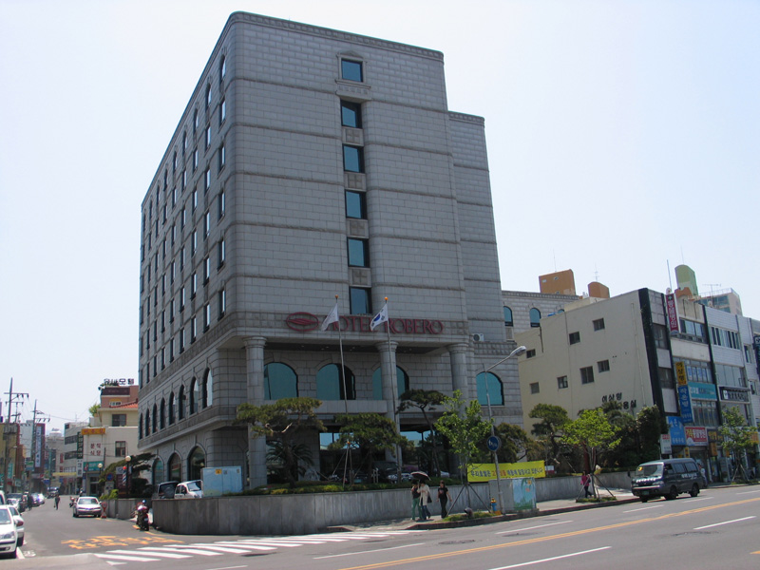
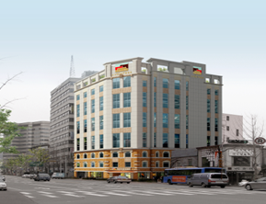
Chapter 2. Inbound
Hotels
제주 로베로호텔
종로 아벤트리호텔
구분 | 내용
위 치 | 제주 (신공항)
등 급 | 일 급(비즈니스급)
객 실 | 113개
O C C | 90~95%
지 분 | 100% (85억)
구분 | 내용
위 치 | 종로 (인사동)
등 급 | 일 급(비즈니스급)
객 실 | 155개
O C C | 85~90%
지 분 | 13.5% (22억)

Slide 26
Chapter 3
Others
주주구성
투자회사
Finance

Slide 27
Chapter 3. Others
투자회사
모두투어인터내셔널 (2008-06)
지분율: 67.50%
투자규모: 10억 원
중국을 기반으로 인바운드여행업 진출
(중국 인바운드 1위)
2009, 일본 인바운드여행업 시작
한류를 이용한 동남아 시장으로의 확장
모두관광개발 (2012-04)
지분율: 100%
투자규모: 9억 원
제주 로베로 호텔 위탁경영
모두투어인터내셔널의 INBOUND사업과 연계,
FIT 시장을 위한 국내 호텔예약으로 확대
크루즈인터내셔널 (2010-05)
지분율: 88.24%
투자규모: 15억 원
전세계 럭셔리 맥스 크루즈 라인에 대한GSA 및 PSA 업무( 6성급 Silversea ,Regent , Crystal 프리미엄급 Oceania , 5성급 Costa 등)
중장기수익모델로 새롭게 부상하는 크루즈시장 개척
High-end 상품 강화

Slide 28
Chapter 3. Others
투자회사
투어테인먼트 (2006-11)
㈜올리브나인, ㈜문화방송과 합자
지분율: 50%, 최대주주
투자규모: 4.05억 원
드라마, 영화의 해외 촬영 코디 업무
(장소섭외, 숙박, 항공권, 현지 각종 서비스)
해외 촬영지 연계상품의 출시
한류를 통한 인바운드 사업에의 활용 가능성
모두투어H&D (2008-09)
지분율: 84.62%
투자규모: 11억 원
지분율: 67.69%
투자규모: 80억 원
온라인 호텔 예약: 국내 호텔을 이용하는 국내
관광객 공략, 2011년 캠핑 카 사업진출
상품경쟁력, 편리한 예약시스템과 양질의 컨텐츠,
다양한 유통채널 및 브랜드파워 적극 활용
모두투어인터내셔널의 INBOUND사업과 연계,
FIT 시장을 위한 해외 호텔 예약으로 확대
모두투어리츠 (2014-01)
모두투어 자기관리 부동산 투자 회사
다수의 기관 및 개인 투자자의 자금을 확보해 부동산 간 접투자,이를 통한 투자수익창출
2014년 말 명동 인근에 175객실 규모의 비즈니스 호텔
오픈예정

Slide 29
Chapter 3. Others
투자회사
호텔앤에어닷컴 (2011-07)
- 자본금: 300억, 지분율: 50%, 투자규모: 150억 원
신상품
(목적지)
개발
항공사
모두투어
협상자
공급자
구매력
HOTEL&AIR
.COM
호텔공급자
협상자
공급자
하나투어
성수기
항공&호텔확보
원가절감
비수기
재고관리

Slide 30
Chapter 3. Others
Finance
성장성 (%)
수익성 (%)
 | FY13 | FY12 | FY11 | FY10
매출액증가율 | 7.6 | 9.7 | 3.6 | 90.77
총자산증가율 | 2.9 | 11.1 | 4.49 | 44.02
순이익증가율 | 3.2 | 30.2 | -11 | 1219.23
 | FY13 | FY12 | FY11 | FY10
매출액 영업이익율 | 13.79 | 15.76 | 13.11 | 16.59
매출액 순이익율 | 12.47 | 13.00 | 10.85 | 13.67
자기자본 순이익율 | 19.78 | 21.06 | 25.53 | 27.58
안정성 (%)
활동성 (회)
 | FY13 | FY12 | FY11 | FY10
부채비율 | 63.73 | 74.92 | 81.39 | 88.44
차입금의존도 | - | - | - | -
유동비율 | 211.51 | 208.59 | 215.50 | 218.88
 | FY13 | FY12 | FY11 | FY10
자산회전율 | 0.97 | 0.98 | 0.95 | 1.11
매출채권 회전율 | 7.27 | 7.13 | 10.45 | 9.47

Slide 31
Chapter 3. Others
주주구성
주주구성
배당성향
(단위: %)
(2014년 1분기 기준)
주요주주
신한 BNP | 6.86%
국민연금공단 | 6.46%

Slide 32
Chapter 3. Others
Finance (2014년 1분기 실적(K-IFRS 기준)
손익계산서(별도)
(단위: 백만원)
 | 2014 |  |  | 2013
 | 1Q | 비중 | YoY | 1Q | 비중 | YoY
수익 | 39,512 | 100.0% | 10.1% | 35,897 | 100.0% | 10.4%
항공권판매수수료 | 2,147 | 5.4% | -26.5% | 2,922 | 5.4% | -6.8%
해외여행알선수입 | 34,459 | 87.2% | 13.0% | 30,488 | 87.2% | 10.8%
기타수입 | 2,905 | 7.4% | 16.8% | 2,487 | 7.3% | 33.9%
영업비용 | 34,449 | 87.2% | 13.8% | 30,278 | 84.7% | 13.9%
종업원급여비용 | 11,968 | 34.7% | 18.8% | 10,071 | 28.0% | 17.0%
광고선전비 | 1,897 | 5.5% | 65.7% | 1,145 | 4.8% | -0.2%
대리점지급수수료 | 12,984 | 34.7% | 2.1% | 12,722 | 32.4% | 16.3%
카드수수료 | 1,854 | 5.4% | 2.5% | 1,809 | 4.7% | -10.1%
지급수수료 | 1,943 | 5.6% | 106.5% | 941 | 4.8% | 24.3%
기타영업비용 | 3,803 | 11.0% | 5.9% | 3,590 | 9.8% | 14.8%
영업이익 | 5,062 | 12.8% | -9.9% | 5,619 | 15.2% | -5.3%
영업외수익 | 3,597 | 9.1% | 1408.2% | 239 | 9.0% | 256.8%
영업외비용 | 1,543 | 3.9% | 819.7% | 168 | 3.8% | 84.3%
기타수익 | 377 | 1.0% | -21.3% | 479 | 0.9% | -21.1%
법인세비용차감전순이익 | 7,493 | 19.0% | 21.5% | 6,168 | 21.4% | -5.3%
법인세비용 | 2,141 | 28.6% | 50.5% | 1,423 | 5.3% | -2.3%
분기순이익 | 5,352 | 13.5% | 12.8% | 4,745 | 16.0% | -6.2%
32
Notes:
업뎃

Slide 33
Chapter 3. Others
Finance (요약재무제표)
손익계산서(별도)
(단위: 백만 원)
 |  | 2013 | 2012 | 2011 | 2010 | 2009 | 2008 | 2007
영업수익 |  | 9,623 | 11,929 | 14,225 | 22,874 | 19,361 | 25,974 | 30,735
 |  | 123,615 | 113,150 | 99,455 | 88,875 | 38,814 | 53,811 | 60,014
 |  | 9,677 | 7,708 | 7,366 | 5,337 | 3,200 | 3,480 | 3,601
 |  | 142,915 | 132,787 | 121,046 | 117,086 | 61,375 | 83,265 | 94,351
판매관리비용 |  | 123,210 | 111,636 | 104,410 | 97,658 | 61,139 | 82,347 | 80,036
영업이익 |  | 19,705 | 21,151 | 16,636 | 19,427 | 236 | 918 | 14,315
영업외수익 |  | 4,181 | 1,299 | 1,660 | 4,146 | 3,391 | 4,411 | 3,462
영업외비용 |  | 841 | 2,018 | 1,767 | 2,756 | 2,130 | 4,074 | 1,899
법인세비용차감전순이익 |  | 23,045 | 22,450 | 18,296 | 20,818 | 1,497 | 1,255 | 15,878
법인세비용 |  | 5,227 | 5,190 | 5,040 | 4,807 | 283 | 636 | 4,510
당기순이익 |  | 17,819 | 17,260 | 13,256 | 16,011 | 1,214 | 619 | 11,367
주당순이익(원) |  | 1,335 | 1411 | 1,083 | 1,852 | 151 | 75 | 1,360
배당성향(%) |  | 33.63 | 31.66 | 30.3 | 30.1 | 33.1 | 25.9 | 21.4
(항공권 판매)
(해외여행알선)
(기타 알선매출)
(합계)

Slide 34
Chapter 3. Others
Finance
(요약재무제표(‘06~’10: K-GAAP, ‘11~: K-IFRS))
재무상태표
(단위: 백만 원)
 | 2013(25기) | 2012(24기) | 2011(23기) | 2010(22기) | 2009(21기) | 2008(20기)
유동자산 | 110,415 | 108,133 | 104,349 | 113,524 | 78,441 | 47,801
비유동자산 | 37,047 | 35,195 | 24,679 | 10,566 | 7,720 | 26,957
자산총계 | 147,490 | 143,328 | 129,028 | 124,090 | 86,161 | 74,758
유동부채 | 52,204 | 51,839 | 48,418 | 51,865 | 31,111 | 21,810
비유동부채 | 5,201 | 9,550 | 9,479 | 6,375 | 4,809 | 3,760
부채총계 | 57,406 | 57,897 | 57,897 | 58,240 | 35,921 | 25,570
자본금 | 6,300 | 6,300 | 4,200 | 4,200 | 4,200 | 4,200
자본잉여금 | 27,765 | 30,033 | 30,033 | 30,033 | 30,033 | 30,033
자기주식 | -14,866 | -10,744 | -8,081 | -8,081 | -8,081 | -8,081
이익잉여금 | 70,733 | 58,465 | 44,979 | 39,697 | 24,088 | 23,035
기타자본항목 | 152 | 152 | 152
자본총계 | 90,084 | 71,131 | 71,131 | 65,849 | 50,241 | 49,188

Slide 35
Chapter 3. Others
Finance (연결요약재무제표)
연결손익계산서
(단위: 백만 원)
 |  | 1Q 2014 | YoY | 2013 | 2012
영업수익 | 수익 | 40,363 | 10.6% | 146,960 | 137,890
 | 매출원가 | 385 | -0.5% | 1,530 | 1,167
 | 매출총이익 | 39,978 | 10.7% | 145,430 | 136,723
판매관리비용 |  | 36,980 | 18.1% | 129,638 | 115,458
영업이익 |  | 2,998 | -37.5% | 15,793 | 21,265
영업외 수익 |  | 5,082 | 345.2% | 6,470 | 4,656
영업외 비용 |  | 1,584 | 281.3% | 2,171 | 2,925
법인세비용차감전순이익 |  | 6,496 | 17.7% | 20,092 | 22,996
법인세비용 |  | 1,420 | 10.9% | 4,819 | 5,352
당기순이익 |  | 5,076 | 19.7% | 15,273 | 17,644
지배기업소유주지분 |  | 5,222 | 19.5% | 16,098 | 17,575
비지배지분 |  | -146 | 11.1% | -824 | 69
기타포괄손익 |  | -103 | -734.2% | -88 | 256
총포괄이익 |  | 4,973 | 16.8% | 15,185 | 17,899
주당순이익(원) |  |  |  | 1,335 | 1,437

Slide 36
Chapter 3. Others
Finance (연결요약재무제표)
(단위: 백만 원)
 | 2013(25기) | 2012(24기) | 2011(23기)
유동자산 | 116,994 | 111,805 | 111,730
비유동자산 | 35,334 | 24,422 | 23,887
자산총계 | 152,329 | 136,227 | 135,617
유동부채 | 56,671 | 51,344 | 52,274
비유동부채 | 5,882 | 10,495 | 9,855
부채총계 | 62,553 | 61,839 | 62,130
자본금 | 6,300 | 4,200 | 4,200
주식발행초과금 | 27,765 | 29,881 | 29,881
자기주식 | -14,866 | -8,081 | -8,081
기타자본항목 | 373 | 588 | 588
이익잉여금 | 69,812 | 46,163 | 45,271
비지배지분 | 230 | 1,637 | 1,628
자본총계 | 89,775 | 74,388 | 73,488
연결재무상태표

Slide 37

감사합니다.

